Slide 1



L’ECOLE DU DOS
Une méthode de rééducation interdisciplinaire
10 Octobre 2024

Slide 2
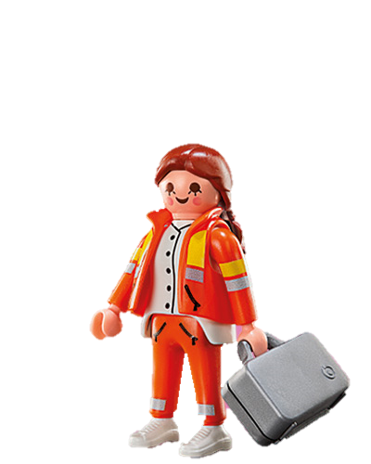
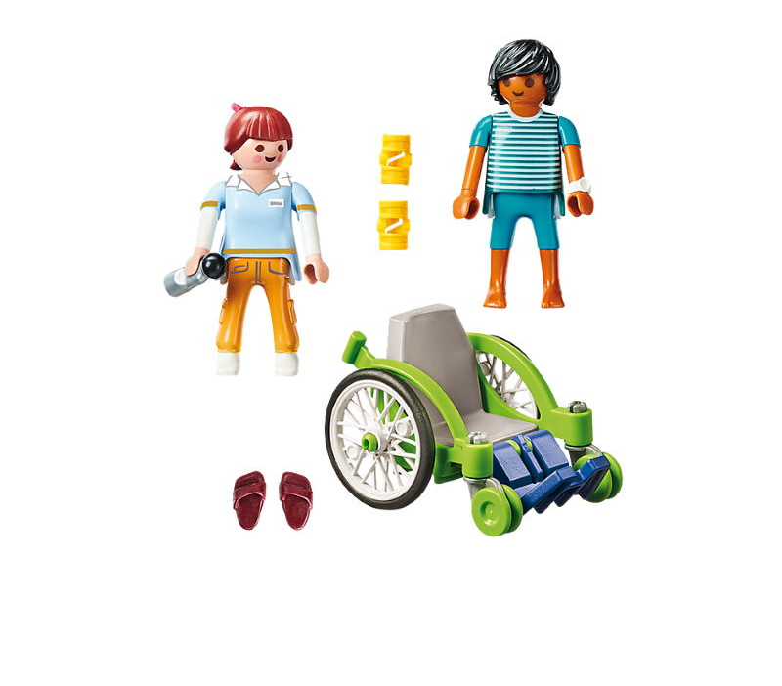
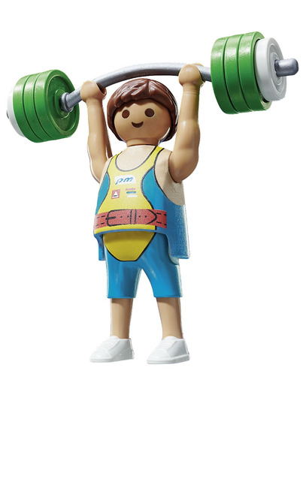
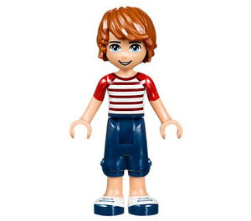
Qui sommes nous?
Corentin Brunet, Christophe Fauconnier,
Charline Van Wessem
Kinésithérapeutes
Laura Leahu
Médecin Spécialiste Médecin Physique Revalidation (MPR)
Julia Usina
Psychologue
Sibylle Jean et Ehlana Steinmetz
Ergothérapeutes

Slide 3
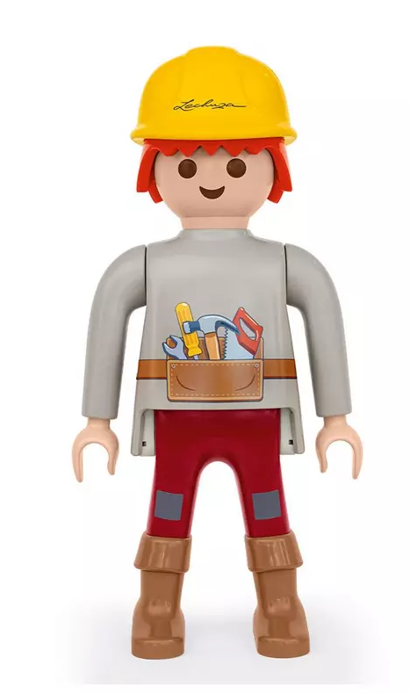
Cas clinique I
M, 45 ans
En arrêt de travail depuis 1 an (magasinier/logistique/manutention)
Lombalgie et lombosciatalgie L5S1 gauche
Plan thérapeutique proposé par l’orthopédiste : discussion CSM à visée chirurgicale.
Le patient arrive à la consultation MPR pré-CSM (Concertation Spine Multidisciplinaire)

Slide 4
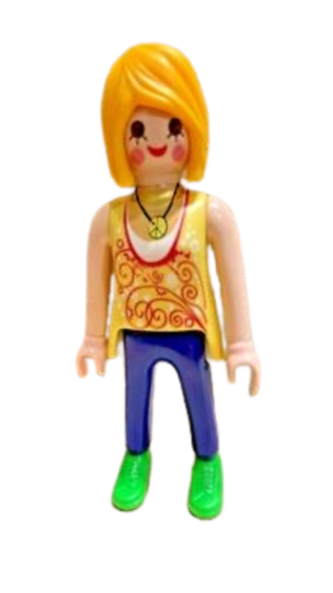
Cas clinique II
C, 48 ans
Arthrodèse lombaire L3 à S1
En arrêt de travail depuis 5 ans (secrétaire de direction)
Adressé en MPR par son médecin généraliste car malgré la prise en charge chirurgicale absence d’amélioration du syndrome douloureux lombaire.

Slide 5
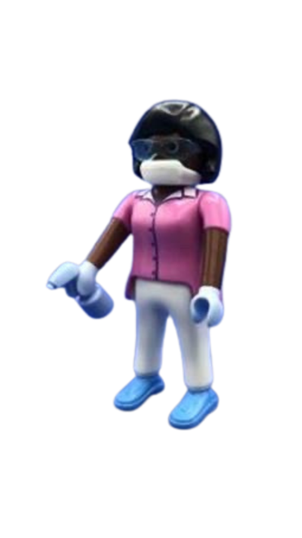
Cas clinique III
F, 28 ans
Arrêt de travail depuis 1 an (technicienne de surface)
Adressée par son rhumatologue pour bilan et prise en charge
Lombalgie aspécifique présente depuis 2 ans, bilan rhumatologique fait, absence de drapeaux rouges

Slide 6
Trajet de soins école du dos
Médecin spécialiste
Prise de RDV par le patient
Médecine Physique et Réadaptation
MPR
Médecin généraliste

Slide 7
Consultation MPR
Anamnèse détaillée : douleur, limitation fonctionnelle/participation dans les activités socio-professionnelles, familiales…
Examen clinique/locomoteur
Le schéma de marche, la marche sur les talons et les pointes ainsi que le relevage de la station accroupie sans l'appui, la force musculaire, les réflexes ostéo-tendineux, la sensibilité superficielle.
L'étage lombaire: attitude antalgique? bassin équilibré? Lasègue?
La mobilisation rachidienne
La mobilisation coxo-fémorale
Tests spécifiques : Le test d'étirement du piriforme en position assise, FABER…

Slide 8
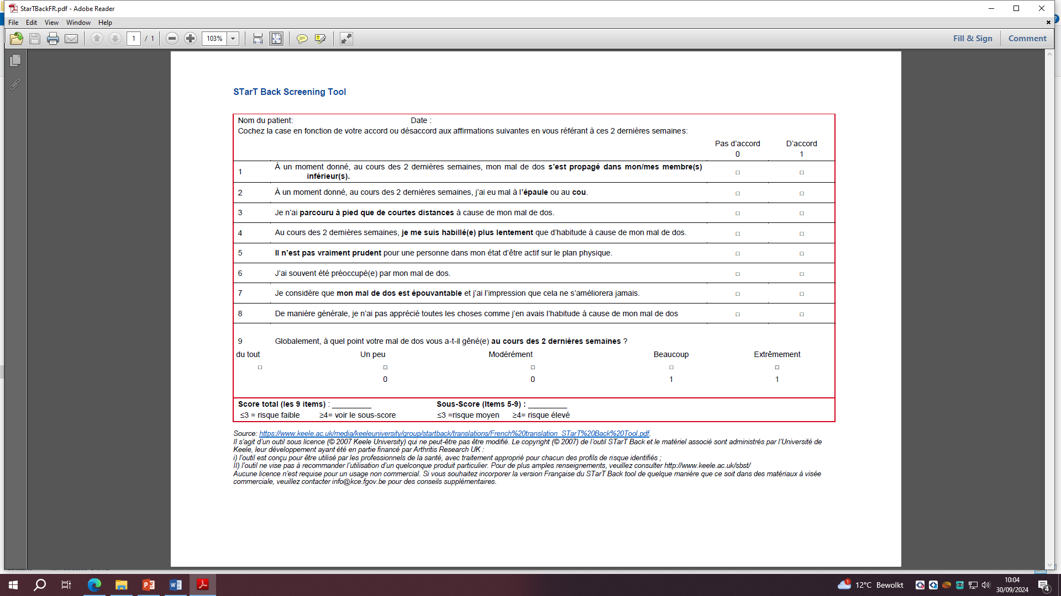

Slide 9
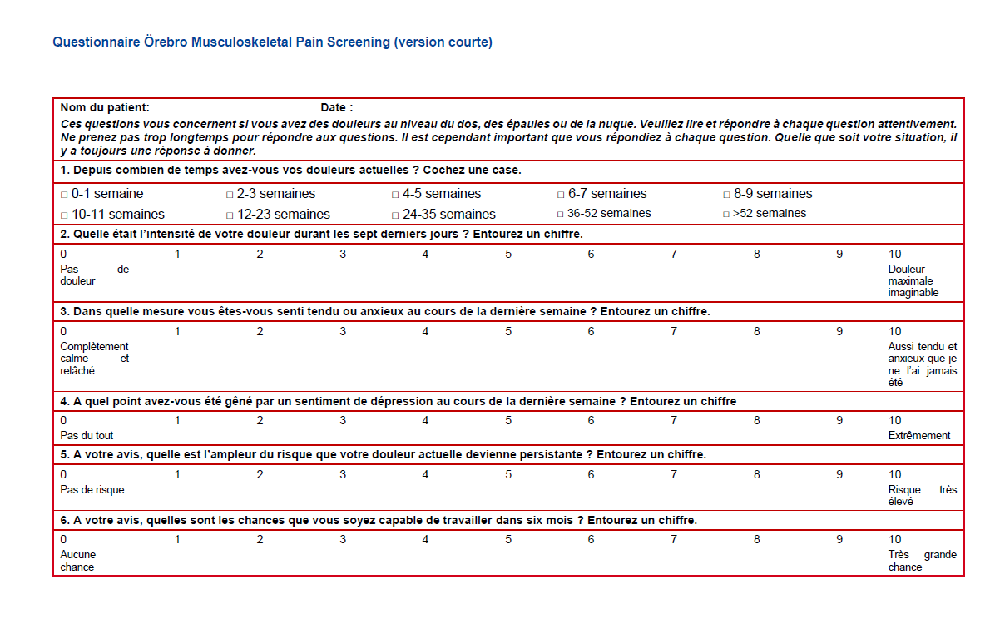

Slide 10




Consultation MPR
Croyances, émotions et comportements par rapport à la douleur
Perception du rapport entre travail et santé
Obstacles contextuels
Ré-évaluation urgences médicales
Symptômes psychiatriques

Slide 11
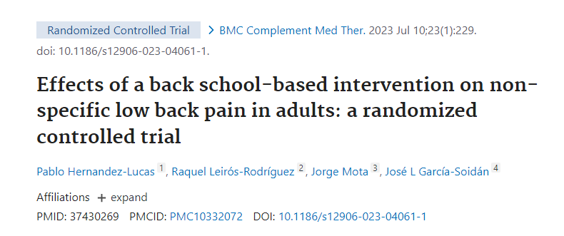
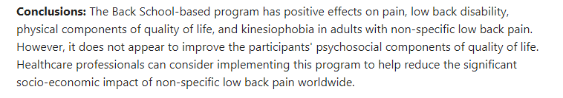
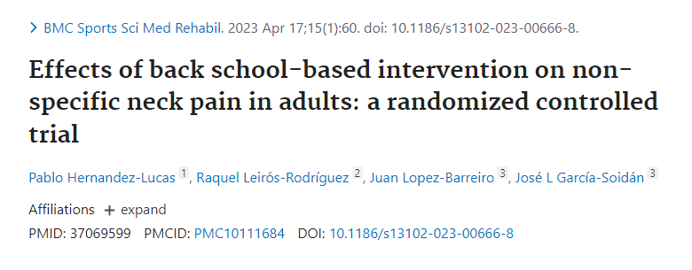
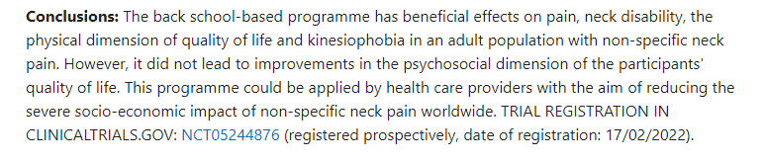

Slide 12
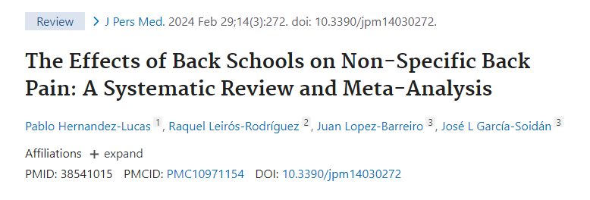
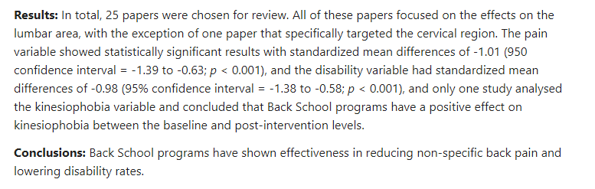

Slide 13
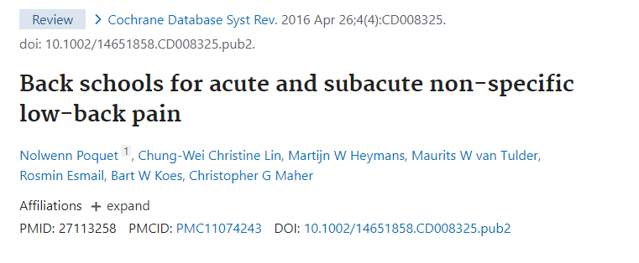
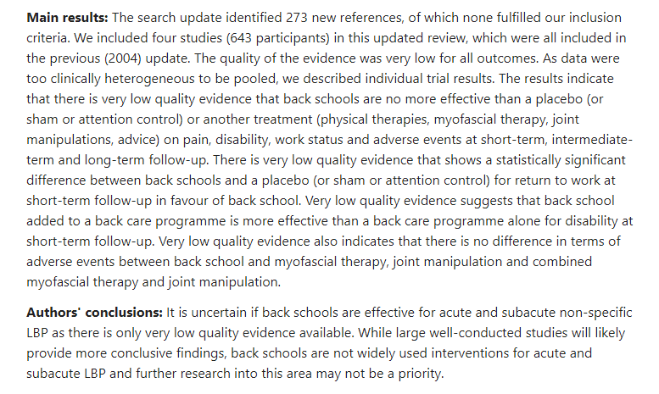
Ecole du dos dans la phase aiguë et/ou subaiguë
.

Slide 14
Cas clinique I
M, 45 ans
En arrêt de travail depuis 1 an (magasinier/logistique/manutention)
Lombalgie et lombosciatalgie L5S1 gauche
Plan thérapeutique proposé par l’orthopédiste : discussion CSM à visée chirurgicale.
Le patient arrive à la consultation MPR pré-CSM
Absence de drapeaux rouges, suspicion trouble anxieux et autres drapeaux

Slide 15
Cas clinique II
C, 48 ans
Arthrodèse lombaire L3 à S1
En arrêt de travail depuis 5 ans (secrétaire de direction)
Adressé en MPR par son médecin généraliste car malgré la prise en charge chirurgicale absence d’amélioration du syndrome douloureux lombaire.
Kinésiophobie, limitation fonctionnelle importante dans beaucoup des AVJs, douleurs persistantes, anxio-dépression, discours catastrophisant

Slide 16
Cas clinique III
F, 28 ans
Arrêt de travail depuis 1 an (technicienne de surface)
Adressée par son rhumatologue pour bilan et prise en charge
Lombalgie aspécifique présente depuis 2 ans, bilan rhumatologique fait, absence de drapeaux rouges
Projet de réinsertion socio-professionnelle visé

Slide 17
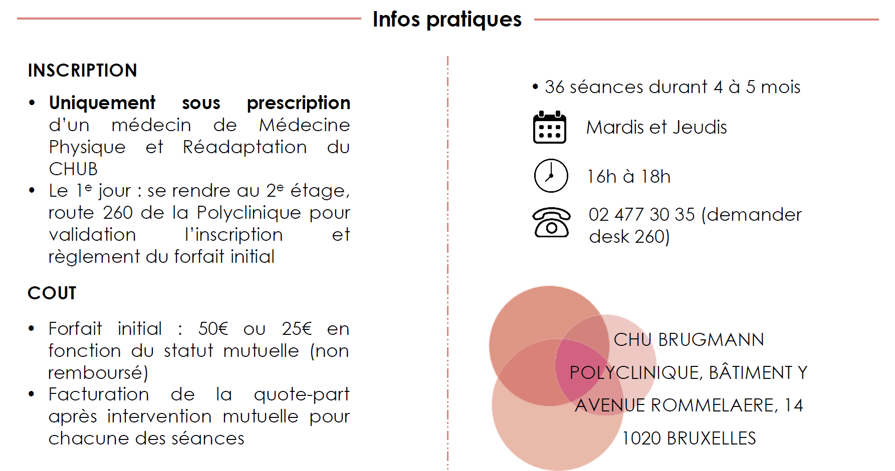
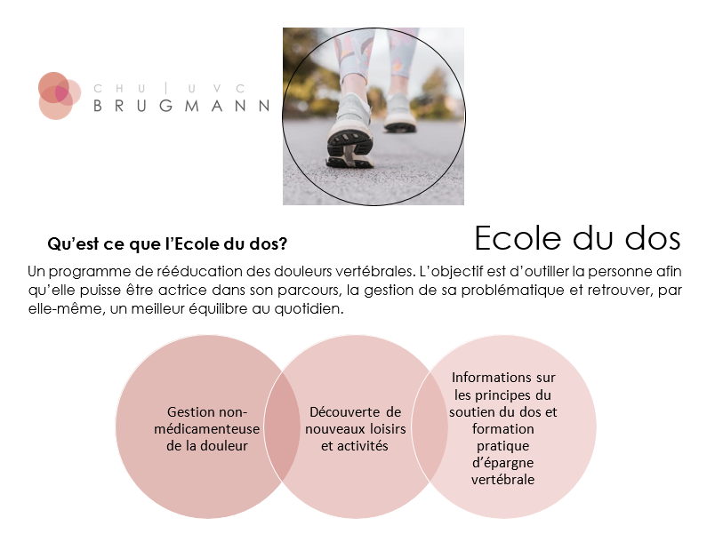
Brochure Ecole du dos CHU Brugmann

Slide 18
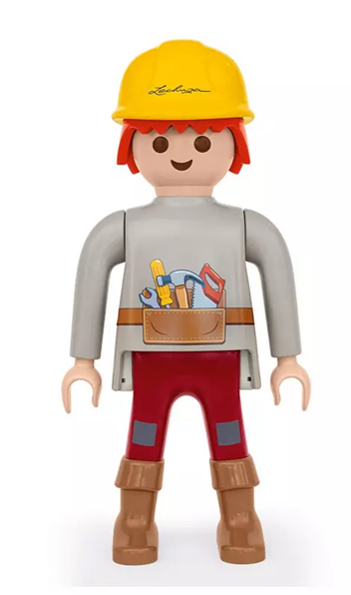
Trajet de soins école du dos
Médecin spécialiste
Kinésithérapeute
Médecine Physique et Réadaptation
MPR
Prise de RDV par le patient
Psychologue
Cas I, II
Médecin généraliste
Inscription Ecole du dos
Cas III
Brochure EDD

Slide 19
Consultation psychologue
Croyances, émotions et comportements par rapport à la douleur
Symptômes psychiatriques
Perception du rapport entre travail et santé
Obstacles contextuels
RISQUE ELEVE
RISQUE FAIBLE
Gestion simple à faible intensité
Gestion plus complexe à une intensité plus élevée

Slide 20
Drapeaux jaunes
Drapeaux oranges
Drapeaux bleus
Drapeaux noirs
Croyances
Dépression clinique
Conviction que le travail est trop lourd et qu'il risque de provoquer d'autres blessures
Législation limitant les possibilités de retour au travail
Réactions émotionnelles
Conflit avec l'assurance au sujet de la demande d'indemnisation
Comportements
Troubles de la personnalité
Conviction que l’employeur et les collègues ne sont pas soutenants
Famille et prestataires de soins de santé trop sollicités
Contexte socio-culturel
Travail lourd, avec peu de possibilités de modifier les tâches
Facteurs iatrogènes

Slide 21
Guidelines
KCE, 2019
Modèle Bio-Psycho-Social:
  Auto-gestion (éducation, activité physique, poursuite des activités journalières)
  Retour au travail le plus vite possible
  Si risque modéré de chronicité → thérapie physique et/ou TCC (drapeaux jaunes et oranges)
  Si risqué élevé de chronicité → Programme de rehabilitation multidisciplinaire
= CHANGEMENT du mode de fonctionnement de la personne

Slide 22
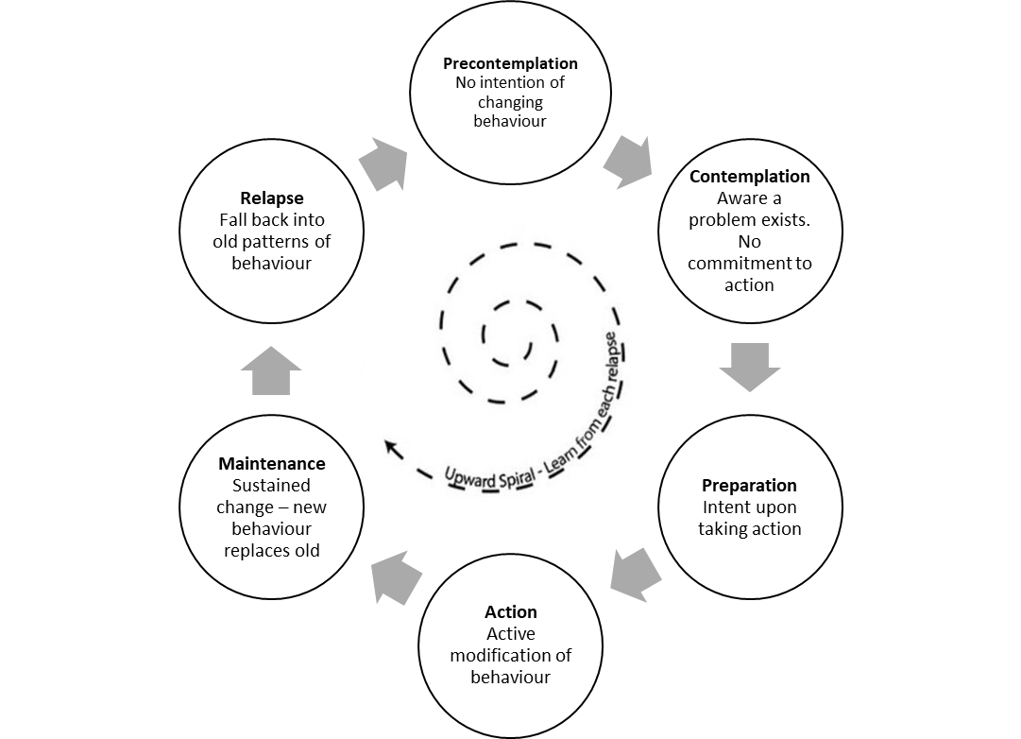
Changement
Processus → demande du temps
3 ingrédients nécessaires:
  Etre prêt pour changer
  Modèle transthéorique du changement (Prochaska & Di Clemente 1983)
  Avoir les moyens de changer
  Le bon moment

Slide 23
Thérapie Cognitivo-Comportementale
Identifier les facteurs pouvant avoir un impact dans l’apparition, le maintien ou l’aggravation d’un trouble
Améliorer le sentiment d’efficacité personnelle (développement de nouvelles stratégies)
Travail collaboratif avec le patient, à son rythme
Importance de la relation thérapeutique

Slide 24
Cas clinique I
Bilan pré-Ecole du dos puis suivi 1x/mois pendant 10 mois
ATCD de dépression : suivi à l’extérieur par une psychologue
Non-acceptation de sa situation actuelle: attentes d’une résolution + « ma douleur doit partir pour que je puisse reprendre le travail »
Questionnement professionnel : qu’est ce que ma douleur me laisse faire VS qu’est ce que j’ai envie de faire
Arrêt de toute activité de loisir -> « j’ai mal = je ne peux rien faire » alors que besoin de rester actif présent -> insatisfaction ++
Colère: contre son sort + difficulté dans la mise de limites

Slide 25
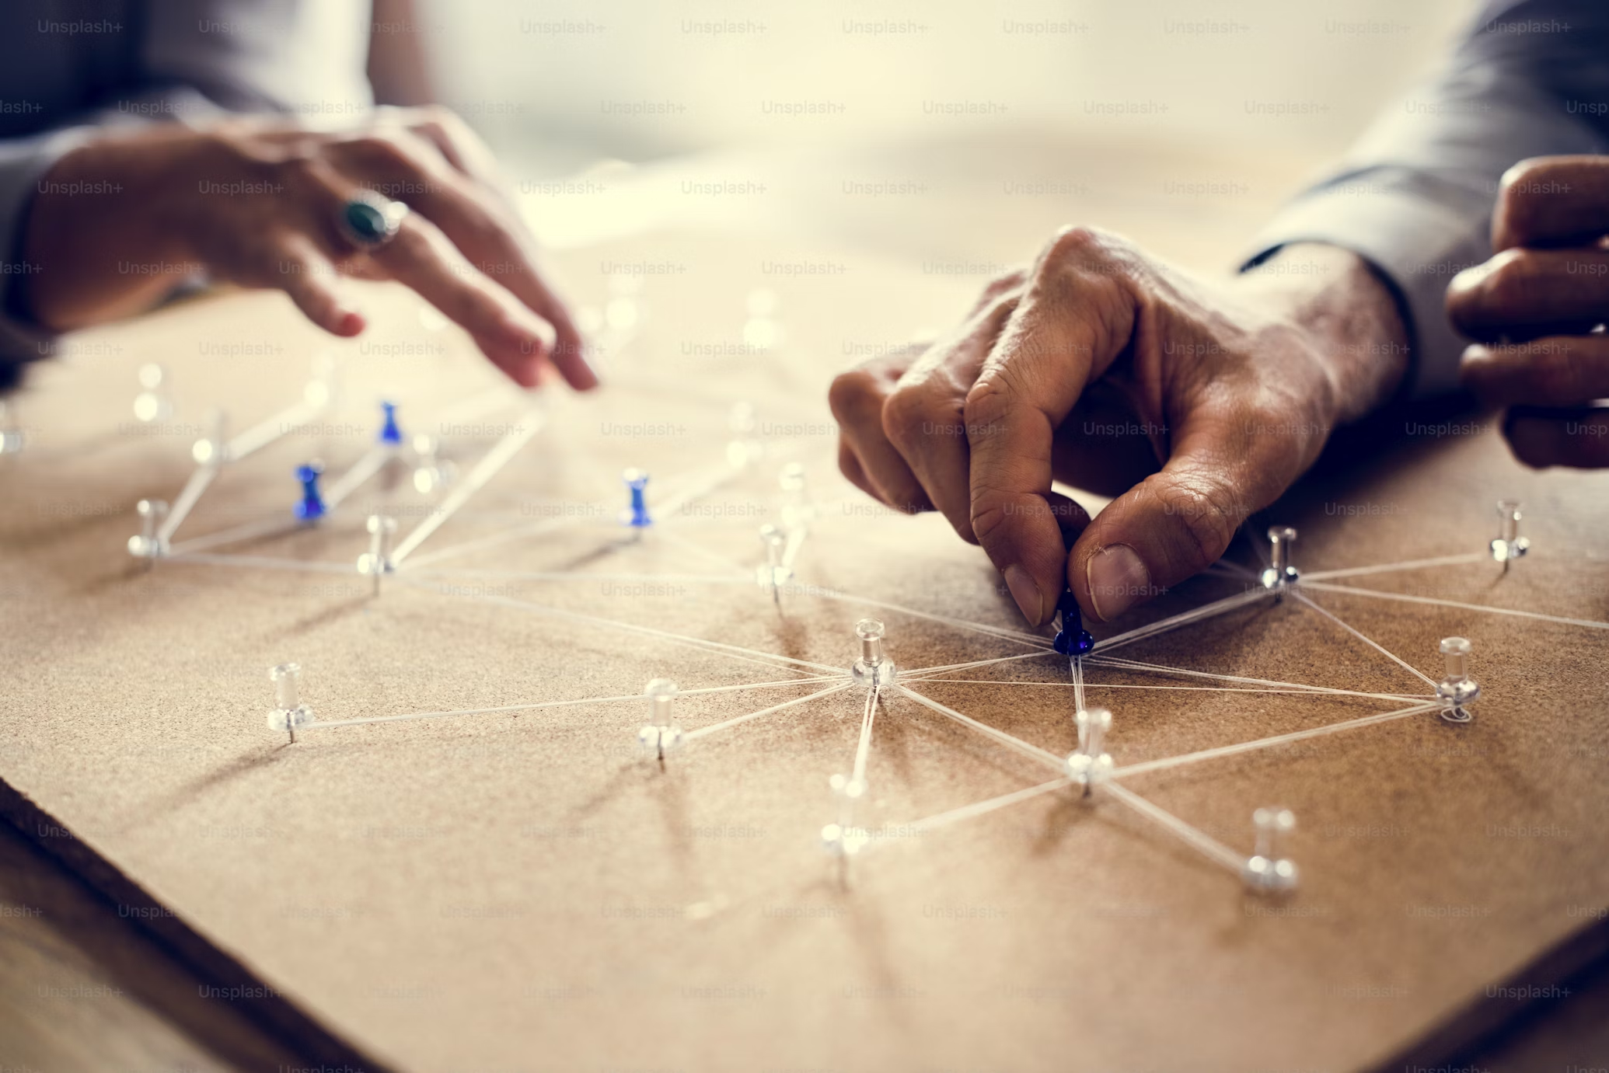
Cas clinique II
Bilan pré-école du dos + suivi 1x/mois durant 5 mois en parallèle avec programme Ecole du dos
Travail de liens afin d’élargir sa compréhension de sa problématique: mise en évidence d’une histoire familiale difficile → travail psychothérapeutique en externe
Début de travail sur la kinésiophobie:
  Focus sur cognitions limitantes « si je marche, je vais avoir mal et je ne pourrai plus rien faire »
  Travail sur l’autonomisation de la patiente (dépendance auprès de ses proches)
  Exposition progressive à des activités anticipées négativement

Slide 26

Trajet de soins école du dos
Médecin spécialiste
Kinésithérapeute
Autres approches
Médecine Physique et Réadaptation
MPR
Consultation MPR + discussion interdisciplinaire
Prise de RDV par le patient
Psychologue
Ecole du dos
(prescription)
Cas I, II
Cas III
Médecin généraliste
Inscription Ecole du dos
Brochure EDD

Slide 27
L’Ecole du dos
Un programme de rééducation des douleurs vertébrales. L’objectif est d’outiller la personne afin qu’elle puisse être actrice dans son parcours, la gestion de sa problématique et retrouver, par elle-même, un meilleur équilibre au quotidien.
36 séances durant 4 à 5 mois
2 jours par semaine, 2h
Gestion non-médicamenteuse de la douleur
Information sur les principes du soutien du dos et formation pratique d’épargne vertébrale
Découverte de nouveaux loisirs et activités
Notes:
C’est un programme pour rééduquer les douleurs au dos. L’objectif est de donner tout les outils au patient pour qu’il soit acteur de son parcours de soin et retrouver par lui-même une meilleure qualité de vie
On propose 36 séances à raison de 2 jour par semaine pendant 2h

Slide 28
Structure de l’école du dos: sessions théoriques + sessions pratiques
Sessions théoriques :
  Expliquer les concepts de base de l'anatomie et
de la biomécanique de la colonne vertébrale
  Informer sur les croyances catastrophiques
erronées concernant les causes et
l'origine de la lombalgie
  Expliquer les principaux facteurs psychosociaux
qui peuvent influencer la perception de la douleur
(les émotions ou les expériences antérieures de la douleur)
Notes:
Sessions théoriques :
expliquer les concepts de base de l'anatomie et
de la biomécanique de la colonne vertébrale
informer sur les croyances catastrophiques
erronées concernant les causes et
l'origine de la lombalgie
expliquer les principaux facteurs psychosociaux
qui peuvent influencer la perception de la douleur
(les émotions ou les expériences antérieures de la douleur)

Slide 29
Programme
Binôme Ergothérapeute et Kiné:
  Bilan en début, milieu et fin de parcours avec feedback au patients et conseils personnalisés
  10 séances de marche nordique de 2h réparties le long du programme (10km de marche en fin de programme)
Kinésithérapeute:
  1h d’activité physique à chaque séance
Ergothérapeute :
  Séances d’éducation thérapeutique (anatomie, fausses croyances, …)
  Séances centrées sur l’économie rachidienne (positionnement assis, debout, voiture, tâches ménagères, …)
  Initiation à des activités physiques et de loisir: yoga, sophrologie
  Conseils pour gérer la crise douloureuse
  Informations sur les aides techniques existantes
Médecin en Médecine Physique et Revalidation
  Séance question-réponses avec les patients et éducation sur les mécanismes de la douleur
Psychologue
  Séances psychoéducatives sur la douleur, le sommeil et les émotions et cognitions en lien avec la douleur

Slide 30
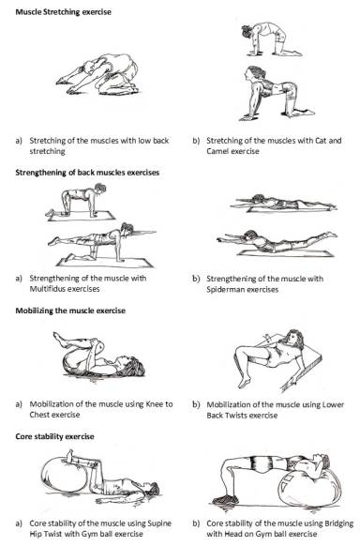
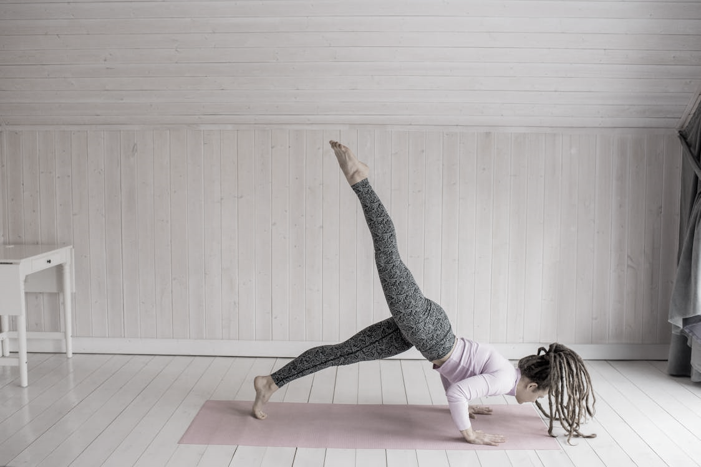
Programme d’exercices
Étirements
Renforcement
Mobilisation
Contrôle psycho-moteur
Notes:
On propose des objectifs fait pour les patients et des séances de kiné adapter à leurs besoins. Le programme d’exercice est fait sur mesure, pour ne pas se décourager avant même d’avoir commencer. Pouvoir avec ces nouvelles connaissances connaitre ses capacités et ses limites.

Slide 31
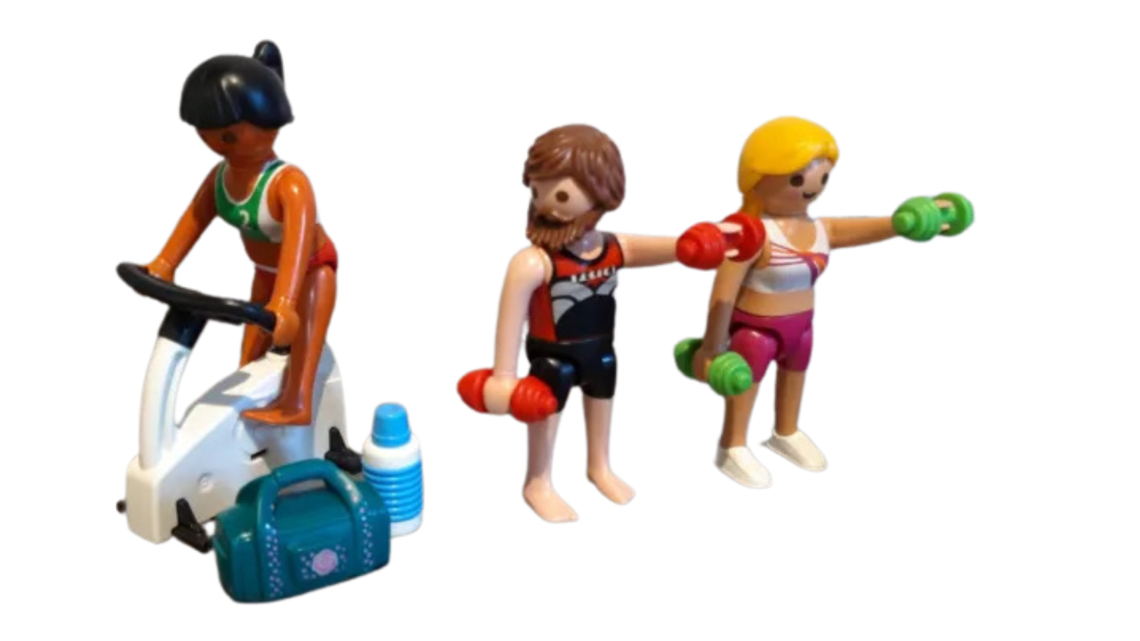
Programme d’exercices
Structure d’une séance de kinésithérapie:
Faire le point
L'échauffement
Intervention : exercices abdominaux isométriques, exercices para- vertébraux isométriques, extensions alternatives bras/jambes, élévations latérales tronc/jambes, élévations bras/jambes, ponts, exercices d'abdominaux contrôlés, squats, sauts, absorption de chocs, course à pied, gestion de charge, etc
le retour au calme

Slide 32
Les séances d’ergothérapie :
  Aider le patient à trouver des adaptations pour les activités quotidiennes
    Via la posture
    Via les objets du quotidien
    Via des aides techniques
  Travail de la kinésiophobie à travers la (re)découverte de nouveaux loisirs et le travail des fausses croyances : « mythe du dos droit »
  Apprentissage de techniques d’économie rachidienne
Notes:
Partie ergo: interventions en lien avec les cas cliniques
(Mauvaise
Améliorer la qualité de vie des patients en leur enseignant des techniques pour soulager la douleur et prévenir les rechutes.
Identifier des facteurs pouvant aggraver les douleurs dorsales. (Photo)
postures, surmenage physique, mouvements inadaptés)

Slide 33
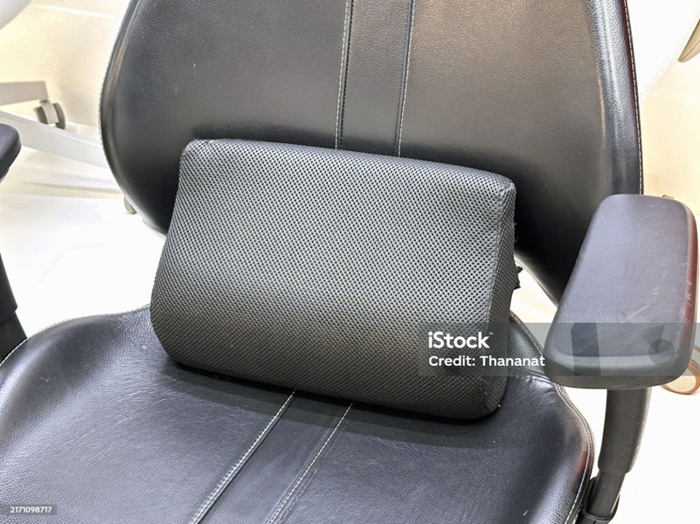
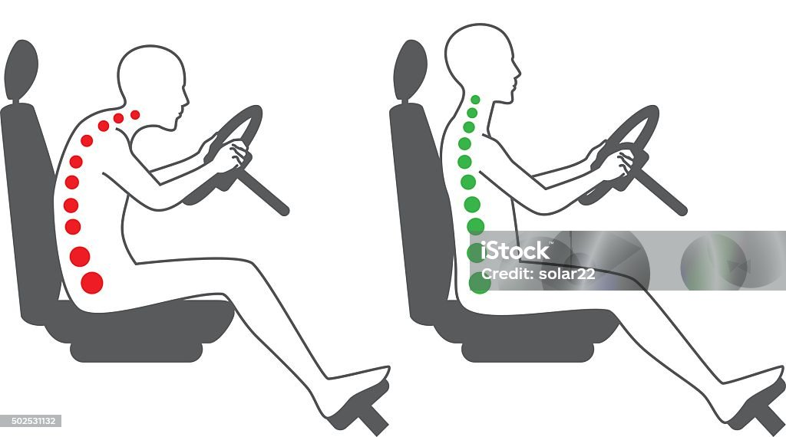
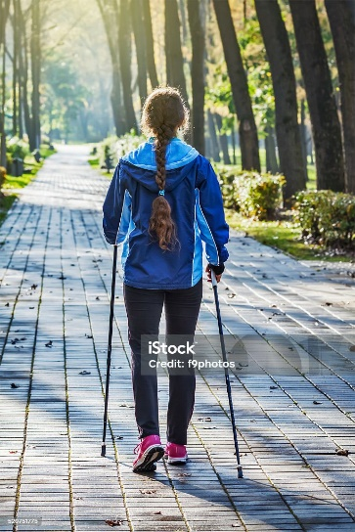
Cas clinique I
Objectif principal : Réinsertion socio-professionnelle
  Apprentissage des différentes techniques de positionnement
  Adaptation du poste de travail
  Education au positionnement dans la voiture
  Accroche particulière à la marche nordique
Notes:
Cas I -> Objectif de réinsertion au travail
Apprentissage des techniques de positionnement
Adaptation du poste de travail -> ajout de photos des AT
Éducation au positionnement dans la voiture
Dire oralement que ces interventions ce sont faites dans le cadre du programme de l’école du dos: attention particulière portée sur ces éléments

Slide 34
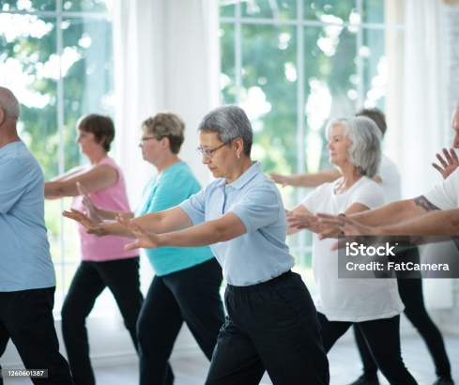
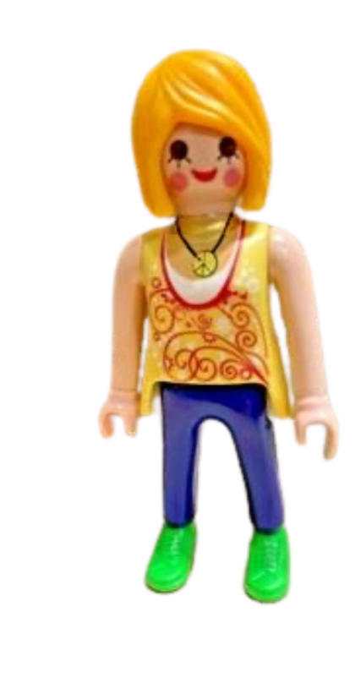
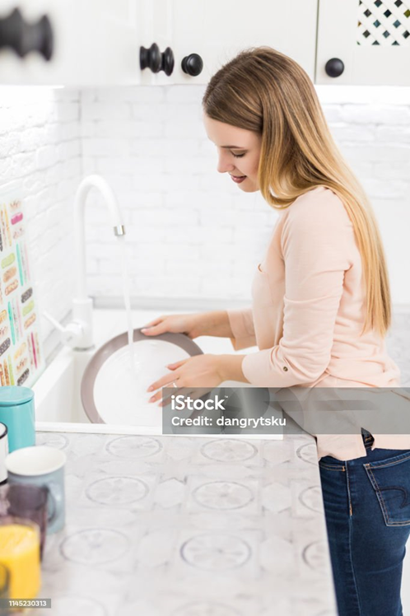
Cas clinique II
Objectif principal : Diminuer la kinésiophobie, retrouver son rôle de mère, reprendre ses activités de la vie quotidienne.
Accent mis sur l’éducation thérapeutique et la reformulation de croyances
Découvertes de nouveaux loisirs (Yoga, marche nordique)
Réorganisation de son environnement physique afin d’améliorer l’organisation de ses activités de la vie quotidienne
Apprentissage des différentes techniques d’économie rachidienne lors de mise en situations écologiques:
  Positionnement dans le lit
  Positionnement durant les tâches ménagères (vaisselle, repassage, …)
  Positionnement pour cuisiner
Notes:
Notes :
Cas II -> retrouver son rôle de mère et son rôle dans le maintien de la maison (taches ménageres)
Troubles anxieux par rapport à ses tâches ménagères et à son rôle de mère
Découvertes de nouveaux loisirs (photos sophrologie, yoga, marche nordique) lui ont permis de lâcher prises : diminution de son anxiété + diminution de sa kinésiophobie + retrouver le plaisir de faire des activités + réintégration sociale
Réorganisation de l’environnement physique pour améliorer l’organisation de ses tâches ménagères
Positionnement correcte -> mise en situation écologique dans sa vie journalière à la maison
-> remise en confiance, reprise de son rôle de mère et participer à ses tâches ménagères

Slide 35

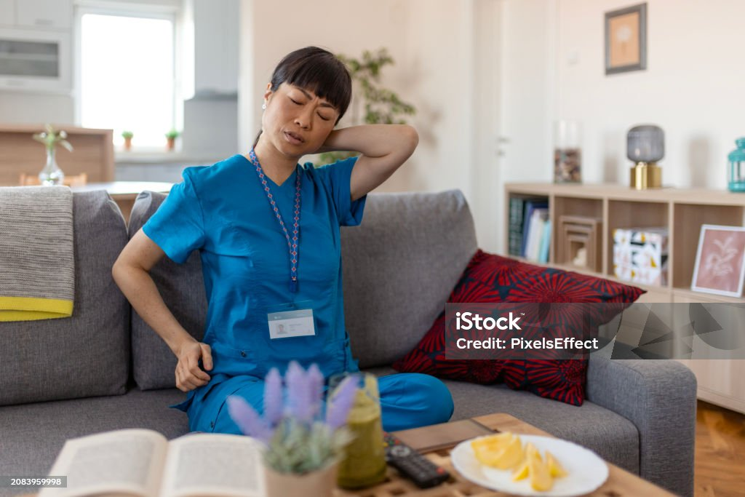
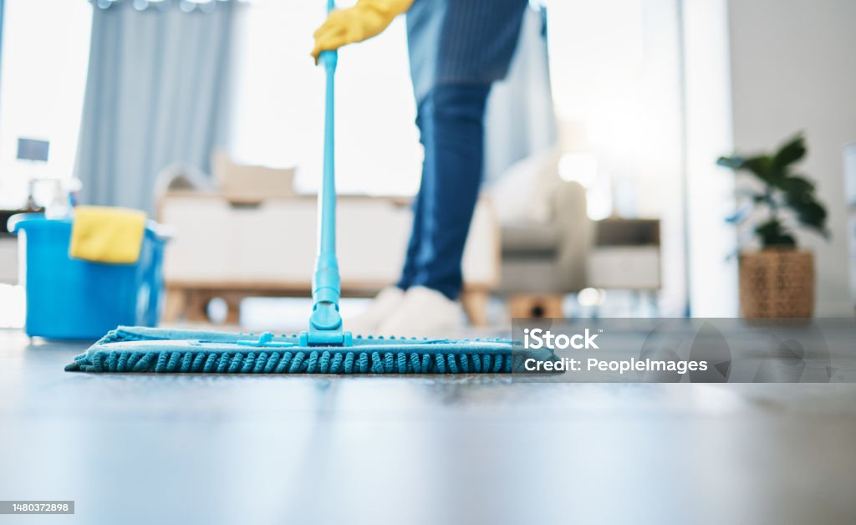
Cas clinique III
Objectif principal : Réinsertion professionnelle (technicienne de surface)
          Apprentissage des techniques de positionnement
            Via l’éducation thérapeute
            Via des conseils sur l’économie rachidienne
          Réorganisation de son environnement
            Adapter son poste de travail
            Apprentissage sur la manutention des outils utilisés
            Proposition d’aides techniques
Notes:
Cas III
Positionnement correcte en lien avec son travail
Réorganisation de l’environnement physique -> réintégration socio-professionnelle

Slide 36
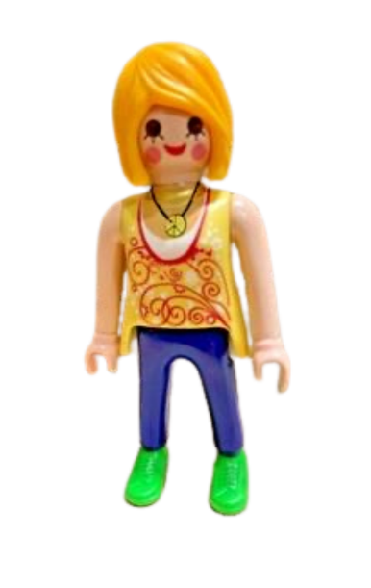

Bilan de fin Ecole du dos
Arrêt EDD car nette amélioration et reprise du travail à temps plein
« Je sais que je peux avoir mal mais ça me stresse moins. Je bouge même si j’ai mal, je me mets debout, je m’étire »
Pas de reprise du travail.
Diminution de la kinésiophobie, reprise de certains loisirs (yoga, marche nordique), redécouverte d’une vie active
« J’ai encore mal au dos mais je sais marcher plus qu’avant et je passe plus de temps avec ma famille »
Reprise du travail à mi- temps médical
« Mes douleurs ne sont pas parties mais au moins j’ai pu reprendre mon travail car je ne supportais plus de rester à la maison »
Notes:
Raconter la suite des cas cliniques : arrêt pour yvan et reprise du travail, arrêt poursuivi pour chantal, reprise mi-temps pour la 3e

Slide 37
Et après l’Ecole du dos ?
Défis:
    Poursuivre une activité physique et maintenir un rythme de vie actif
    Absence du groupe comme moteur et source de motivation
Avant la fin du programme :
    Recommandations répétées de s’inscrire à une activité physique en groupe
    Accent mis sur les outils acquis durant le programme : renforcement de l’autonomie du patient
Après l’Ecole du dos, certains continueront à être suivis en Médecin Physique. Importance de :
      Encourager la poursuite d’activités physiques et de loisir
      Renforcer ressources disponibles du patient et sa capacité à les mettre en place
Notes:
Encourager à la continuité des activités

Slide 38
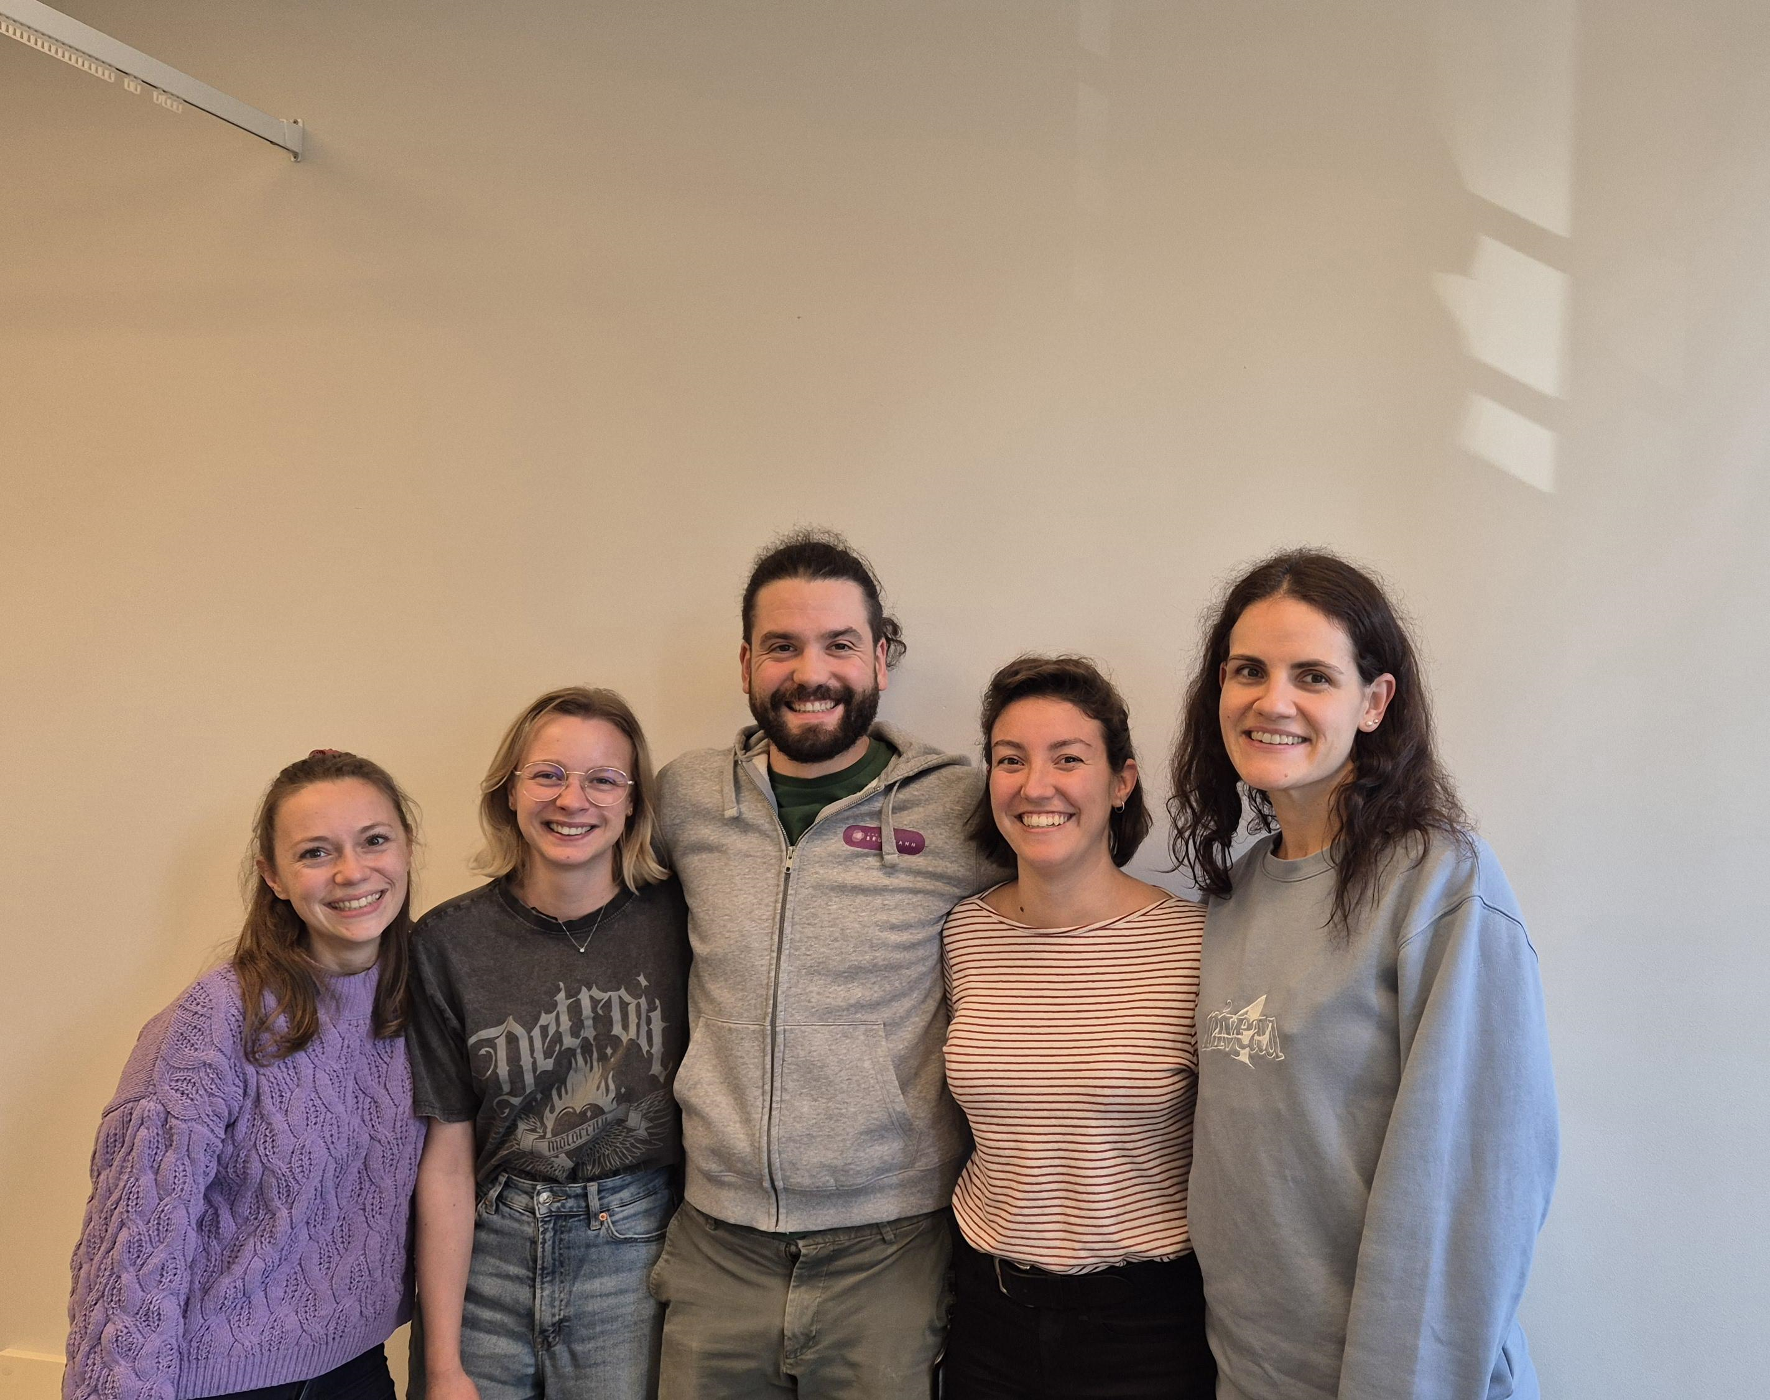
ECOLE DU DOS
ecoledudos@chu-brugmann.be
CHU Brugmann
Avenue A. Van Gehuchten, 4
1020 Bruxelles

